Slide 1
Przetwarzanie multimediów w systemach decyzyjnych 9. Interpretowalność metod sztucznej inteligencji
dr hab. inż. Piotr Szczuko, prof. PG

Slide 2
Interpretowalność modeli – XAI (eXplainable AI)
Interpretować - objaśniać, wytłumaczyć coś (ang. interpret - to explain or to present in understandable terms)
Wymagania interpretowalności dla systemów uczenia maszynowego w aplikacjach krytycznych:
Bezpieczeństwo, wiarygodność decyzji, poprawność działania w każdej sytuacji
Brak dyskryminacji, inne wymagania

Slide 3
Interpretowalność modeli – XAI (eXplainable AI)
„Systemy interpretowalne” – każdą jednostkową decyzję da się wytłumaczyć (dlaczego została podjęta):
Sprawdzenie, że decyzje podejmowane są racjonalnie, zgodnie z wymaganiami
…ale nie w każdym możliwym scenariuszu!
Czynnik ludzki w ocenie stopnia poprawności i interpretowalności: “you’ll know it when you see it” [1]
Niewielka liczba podejść formalnych, rygorystycznych [1]
[1] Doshi-Velez F, Kim B (2017) Towards A Rigorous Science of Interpretable Machine Learning. 1702.08608.pdf (arxiv.org)

Slide 4
Cele interpretacji modeli
Zrozumienie zjawiska, zdobycie wiedzy:
Wyjaśnienia mogą być przekształcone w wiedzę o zamodelowanym zjawisku
Bezpieczeństwo:
Niemożliwe przetestowanie wszechstronnie systemu end-to-end,
Niezliczone scenariusze błędnego działania,
Nierealizowalne mapowanie wszystkich możliwych wartości wejść w wartości wyjściowe
Etyka:
Obrona przed dyskryminacją, jednak często cele są abstrakcyjne lub niedefiniowalne (sprawiedliwa pożyczka bankowa?)
System poprawny, ale zbiory danych tendencyjne (np. w zagadnieniach analizy języka)
Poszukiwanie i usuwanie błędów, zmiana sposobu gromadzenia danych
[1] Doshi-Velez F, Kim B (2017) Towards A Rigorous Science of Interpretable Machine Learning. 1702.08608.pdf (arxiv.org)

Slide 5
Zakres interpretacji
Które atrybuty w danych są istotne dla trafności decyzji
Dla konkretnej pojedynczej decyzji, jak wartość każdego atrybutu przyczynia się do decyzji
Dyskusja: Jakie są korzyści z wiedzy uzyskiwanej w każdym powyższym zakresie
Dyskusja: Na jakich danych powinna bazować interpretacja w przypadku obrazu, dźwięku, tekstu, danych tabelarycznych, innych? (podpowiedź - nie na pikselu tylko na grupie, na obecności istotnych cech: linii, kontrastów, kształtów, czyli na wyniku filtracji pierwszymi warstwami splotowymi w sieci głębokiej)

Slide 6
Interpretowalność modeli – XAI (eXplainable AI)
Popularność złożonych metod – głębokie sieci neuronowe, lasy losowe, itd.
Wysoka skuteczność klasyfikacji a łatwość interpretacji działania (patrz: model liniowy a sieć wielowarstwowa)
Kompromis skuteczności i interpretowalności jest obecnie niemożliwy
Działanie zaradcze – modele pomocnicze, ang. proxy
Wyjaśnianie modelu złożonego możliwe poprzez użycie prostego modelu
Posłużenie się wyłącznie metodami łatwymi w interpretacji do wyjaśnienia złożonego modelu
Metody lokalne, poprawne dla zadanej próbki i bliskiego jej sąsiedztwa

Slide 7
Interpretowalność modeli – XAI (eXplainable AI)
Metody niezależne od modelu (ang. model-agnostic):
Model traktowany jako czarna skrzynka, brak konieczności dostępu do jego parametrów, współczynników
Badane zależności między wejściem a wyjściem, LIME, SHAP, itd.
Metody zależne od modelu:
Model znany, dostęp do współczynników (wag, progów, itd.),
Przykładowe metody dla sieci neuronowych: analiza gradientów, smoothGrad, Grad-CAM, itd.

Slide 8
Przykłady metod interpretacji modeli ML

Slide 9
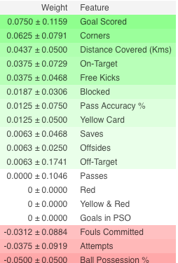
Istotność permutacji
Statystyki gracza w konkursie strzelców
Sposób pomiaru: jak zmieni się działanie (np. błędy klasyfikacji) jeśli dla wybranego atrybutu wartości między obiektami zostaną zamienione (permutacja, metoda sample(), lub inne)?
Uzyskiwana jest wiedza o wpływie atrybutu na decyzję (duży-mały)
Prosty i wydajny obliczeniowo test wybranego atrybutu
Test dla wytrenowanego modelu my_model, na danych walidacyjnych (val_X, val_y), funkcja PermutationImportance w bibliotece eli5.sklearn
perm = PermutationImportance(my_model).fit(val_X, val_y)
eli5.show_weights(perm, ...)
Uzyskiwane są wartości istotności atrybutu:
Wartość wagi: średnia zmiana metryki (np. acc) ± zakres zmian metryki
Wartość ujemna: w wyniku permutacji działanie było lepsze (dzieło przypadku)
Pandey P (2019) Interpretable Machine Learning. Extracting human-understandable insights from any ML model. https://towardsdatascience.com/interpretable-machine-learning-1dec0f2f3e6b

Slide 10
Badanie efektu marginalnego
Wpływ zmiany o 1 j. wartości wybranego atrybutu na metrykę (np. accuracy), tzw. efekt krańcowy (graniczny, marginalny), ang. Partial Dependence
Uzyskiwana jest wiedza, jak zmienić należy wartość cechy, aby uzyskiwać lepszy rezultat, np. przynależność do grupy wiarygodnych klientów banku

Slide 11
LIME
Lokalne, interpretowalne, niezależne od modelu, wyjaśnienia ang. Local Interpretable Model-agnostic Explanations
Metoda poszukuje wyjaśnienia decyzji klasyfikatora odnośnie danej próbki:
Wyjaśnienie lokalne (prawdziwe tylko w sąsiedztwie analizowanej próbki)
Interpretowalne (liniowy model zawiera wagi cech – większa waga, większe znaczenie cechy)
Marco Tulio Ribeiro, Sameer Singh, Carlos Guestrin (2016) "Why Should I Trust You?": Explaining the Predictions of Any Classifier. 1602.04938.pdf (arxiv.org)

Slide 12
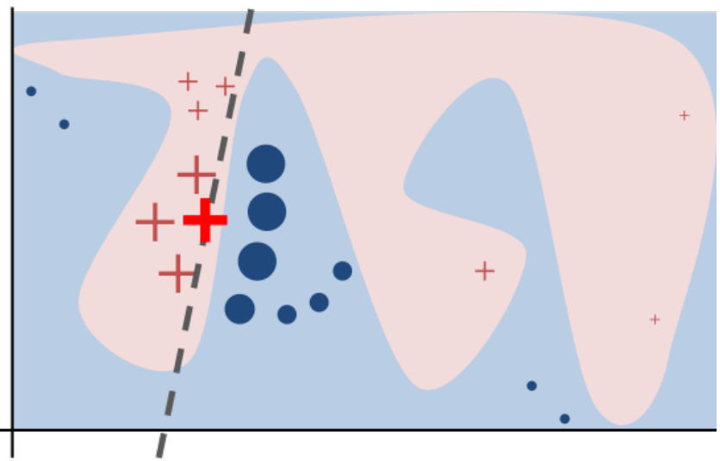
LIME - przykład
Kolorowe tło reprezentuje wyjaśniany model (złożony, niepoznawalny wprost, tylko pośrednio)
Czerwony „plus” to wyjaśniana próbka i jej decyzja
Algorytm LIME:
Znajduje pobliskie próbki w zbiorze
Sprawdza odpowiedzi badanego modelu
Waży odpowiedzi w zależności od dystansu od wyjaśnianej próbki (rozmiar znaczników na rysunku)
Uwzględniając wagi i decyzje tworzy liniowy model wyjaśniający to lokalne zachowanie badanego modelu (linia przerywana)
Liniowy model wyjaśniający (proxy) jest poprawny lokalnie, ale nie globalnie
Marco Tulio Ribeiro, Sameer Singh, Carlos Guestrin (2016) "Why Should I Trust You?": Explaining the Predictions of Any Classifier. 1602.04938.pdf (arxiv.org)

Slide 13
Metody Shapley’a
Współczynniki Shapley’a (z teorii gier, kontrybucja graczy w wygranej), w ML stosowany dla danych posiadających współliniowe zależności:
Trening wielu modeli na wszystkich możliwych podzbiorach atrybutów S⊆F\{i} (bez i-tego atrybutu) oraz S∪{i} (z i-tym atrybutem)
Współczynnik wagowy φ_{i} dla atrybutu i, wyznaczany w oparciu o jego średni wpływ na działanie modeli – porównanie modeli wyliczonych na danych z i bez analizowanego atrybutu: f_{S∪{i}}(x_{S∪{i}}) − f_{S}(x_{S})
Modyfikacja: próbkowanie Shapley’a [1] – z przybliżeniami lokalnymi, inspirowanymi metodą LIME
[1] Štrumbelj E, Kononenko I, (2014) Explaining prediction models and individual predictions with feature contributions. Knowledge and information systems 41.3, pp. 647–665.

Slide 14
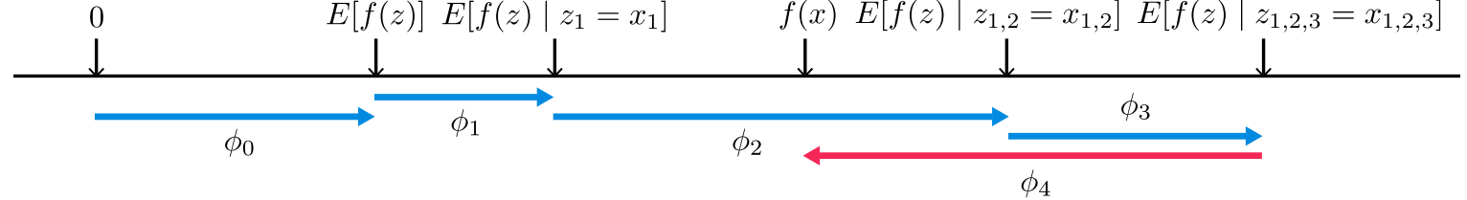
Metoda SHAP
Addytywne wyjaśnienia Shapley’a (ang. SHapley Additive exPlanations).
Każdy atrybut (feature) przypisywaną ma wartość wagi dla danej predykcji modelu, wyjaśniając w jaki sposób atrybut wpływa na odpowiedź modelu
Zaczynając od braku znajomości cech, od wartości bazowej E[f(z)] – wartość oczekiwana, średnia
Iteracyjnie, dla coraz większych podzbiorów atrybutów E[f(z_{1,2,…})], aż do obecnego rezultatu z modelu, wartości E[f(x)].
Rysunek przedstawia uproszczoną sytuację, gdy model jest prosty i cechy nie są współzależne (kolejność będzie nieistotna).
Dla modelu silnie nieliniowego i/lub dla współzależnych cech, kolejność „dodawania” jest istotna, wyjaśnienia są wówczas uśrednieniem z wszystkich możliwych kolejności „dodawania”
Lundberg S, Lee SI (2017) A Unified Approach to Interpreting Model Predictions, 31st Conf. Neural Information Processing Systems (NIPS 2017) 1705.07874.pdf (arxiv.org), https://github.com/slundberg/shap

Slide 15
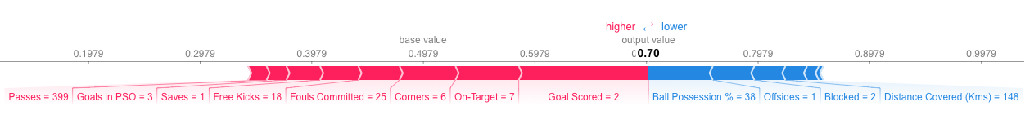
Przykład działania algorytmu SHAP
Przykład interpretacji dla wybranej próbki o decyzji 0.7:
Dyskusja: czy inna metoda, np. badanie efektu marginalnego daje użyteczne wnioski, jeśli zastosowana będzie na wyniku SHAP? Jakie?
Pandey P (2019) Interpretable Machine Learning. Extracting human-understandable insights from any ML model. https://towardsdatascience.com/interpretable-machine-learning-1dec0f2f3e6b

Slide 16
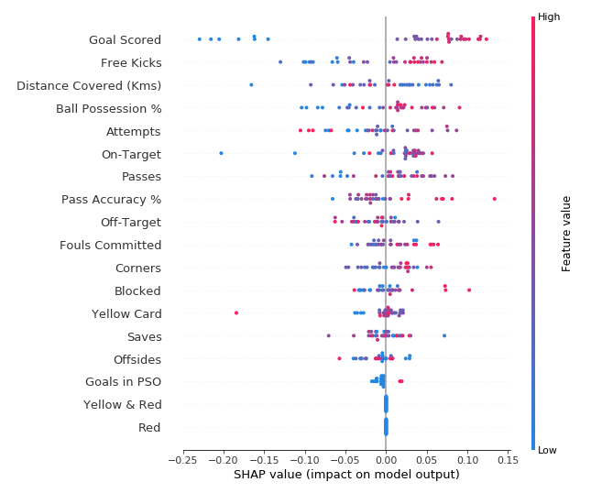
SHAP – agregacja
Wyliczenie wartości SHAP dla każdej próbki w zbiorze
Wizualizacja każdej wartości SHAP
Kolejność w pionie – od najistotniejszych (globalne wyjaśnienie)
Oś pozioma – wpływ na wartość decyzji (lokalne wyjaśnienie - model output)
Kolor – bezwzględna wartość atrybutu danej próbki („niska” – „wysoka”)
Advanced Uses of SHAP Values, Kaggle, https://www.kaggle.com/dansbecker/advanced-uses-of-shap-values

Slide 17
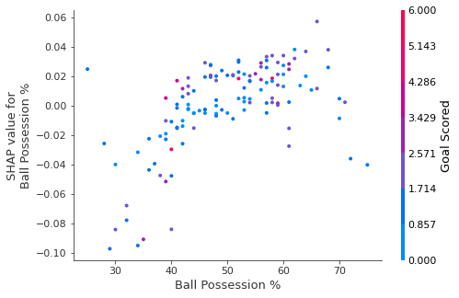
SHAP – wizualizacja współzależności
Oś pionowa – wpływ na wynik (wartość SHAP)
Oś pozioma – wartość atrybutu
Zależność jest w tym przypadku silnie liniowa
Kolor – bezwzględna wartość innego, współzależnego atrybutu
Advanced Uses of SHAP Values, Kaggle, https://www.kaggle.com/dansbecker/advanced-uses-of-shap-values

Slide 18
Dziękuję za uwagę
Piotr Szczuko

